Slide 1
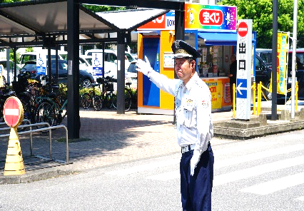
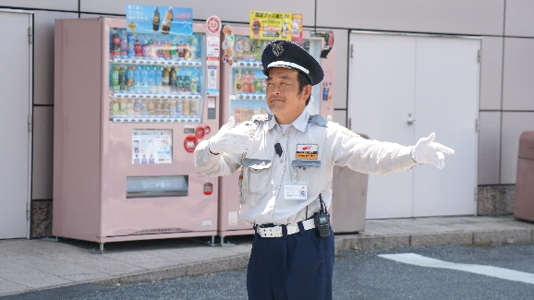
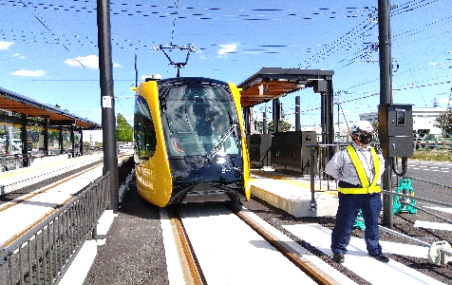
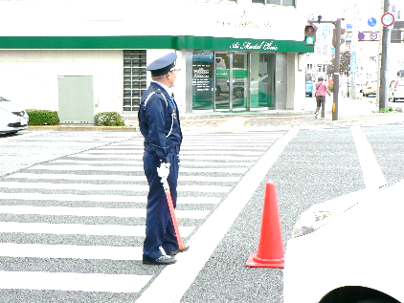
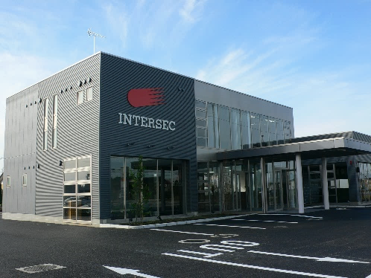
株式会社 インターセック 小山営業所
会社説明会
履歴書不要！ お気軽に参加ください
６０歳以上の方も歓迎
大手取引先が多数あり、成長を続ける会社です！
開催場所
ハローワーク小山 大会議室
開催日時
令和７年 ３月５日（水）
１３時３０分～１６時００分
正社員 求人番号：09090-308451
パート 求人番号：09090-309751
警備員 【日勤/夜勤のみの勤務も可/在職中の方も歓迎】 建設工事現場や電気・通信工事、商業施設の駐車場に おける交通誘導・イベント会場における来場者の誘導
施設内巡回警備など
ハローワーク小山 職業相談部門 TEL 0285（22）1524 （部門コード41＃）

